Slide 1
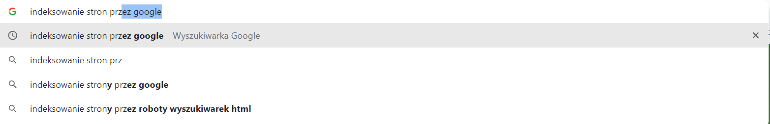
Indeksowanie stron internetowych przez Google

Slide 2
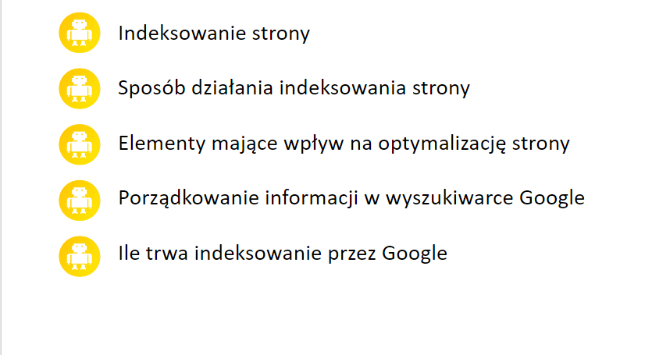

Agenda
Indeksowanie strony
Sposób działania indeksowania strony
Elementy mające wpływ na optymalizację strony
Porządkowanie informacji w wyszukiwarce Google
Ile trwa indeksowanie przez Google

Slide 3
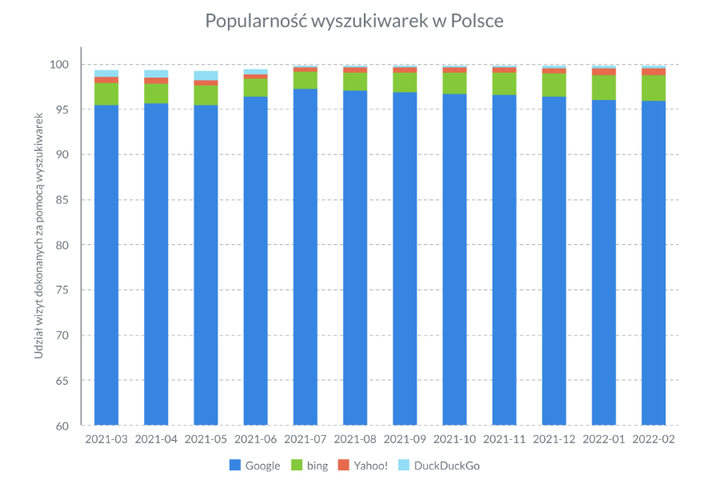
Popularność wyszukiwarek w Polsce

Slide 4

Indeksowanie strony
To zbieranie informacji o danej witrynie oraz zapisywanie jej
w wyszukiwarce.

Slide 5

Sposób indeksowania strony
Googlebot to robot wyszukiwarki Google, kiedyś częściej nazywany pająkiem, który przemierza zakątki Internetu w celu skanowania domen. Podąża on za linkami, przechodząc z jednej strony na drugą, tworząc tym samym sieć zależnych od siebie domen.

Slide 6
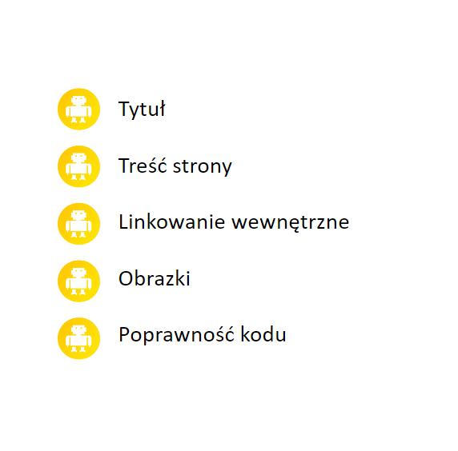
Elementy mające wpływ na optymalizację strony
Tytuł
Treść strony
Linkowanie wewnętrzne
Obrazki
Poprawność kodu

Slide 7
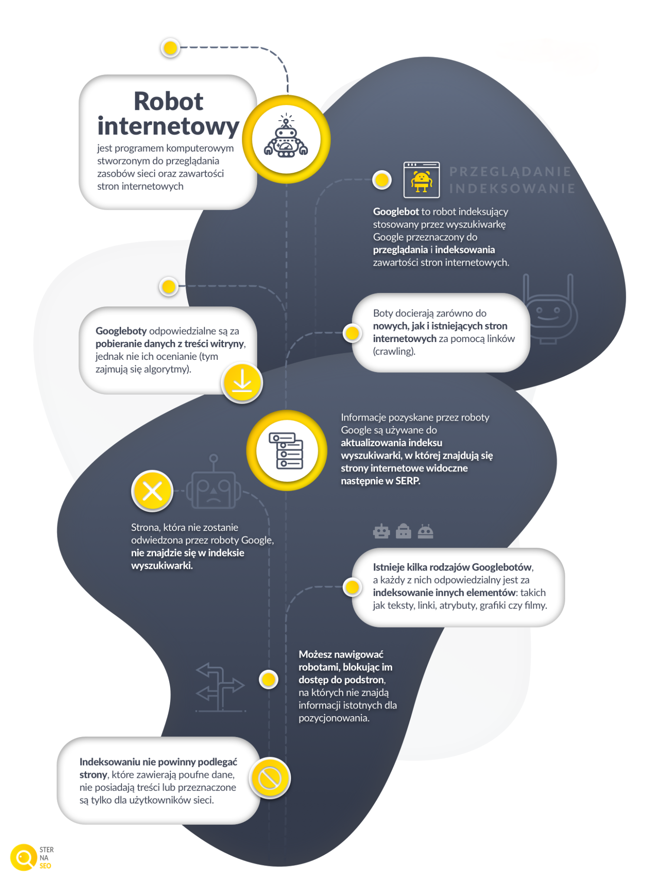
Jak porządkowane są informacje w wyszukiwarce Google?
Googlebot pobiera, przetwarza oraz zbiera informacje o zawartości stron internetowych, a następnie zapisuje je i porządkuje w bazie danych utworzonej przez wyszukiwarkę Google.

Slide 8
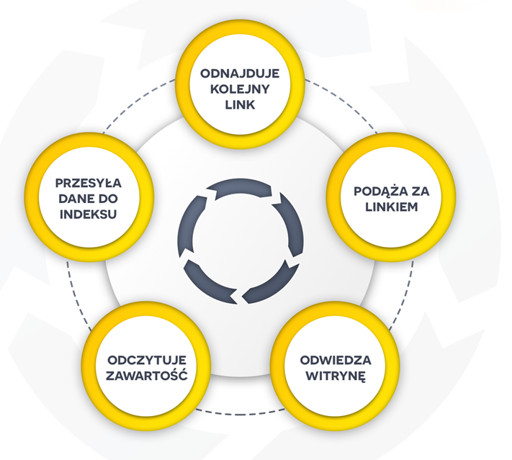
Porządkowanie przez indeksowanie
Indeks wyszukiwarki Google zawiera setki miliardów stron internetowych i ma rozmiar ponad stu milionów gigabajtów.

Slide 9
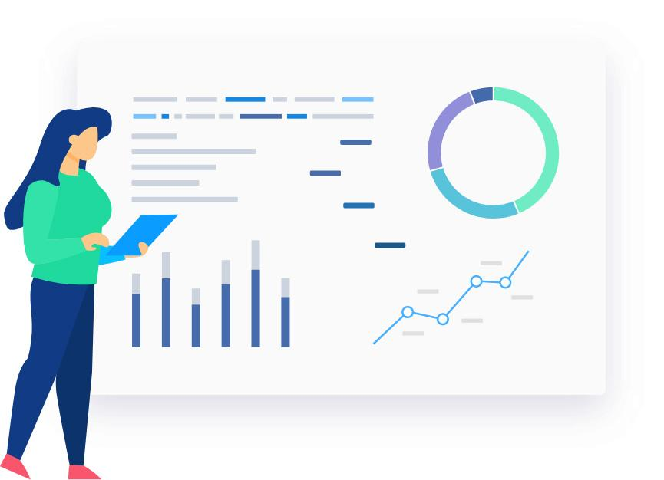
Nieustanne indeksowanie w poszukiwaniu nowości
Internet i inne źródła nieustannie się zmieniają, ale procesy indeksowania nadążają za nimi.

Slide 10
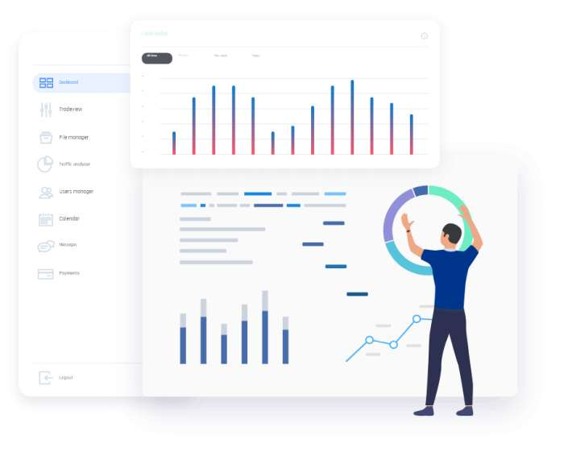
Nie tylko strony internetowe
Indeks wyszukiwania zawiera nie tylko treści z internetu. Pomocne informacje mogą pochodzić również z innych źródeł.

Slide 11
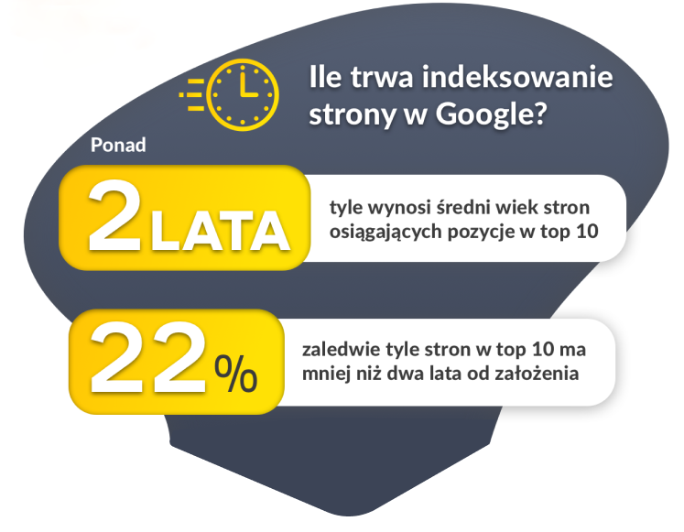
Czas trwania indeksowania strony przez Google

Slide 12
Dziękujemy za uwagę
Wykonali:
Aleksandra Kot
Natalia Hańderek
Przemysław Jarosz
Krzysztof Huczek

Slide 13
Bibliografia
https://pawelkosmala.pl/indeksowanie-strony-w-google-co-to-jest/
https://www.artefakt.pl/blog/seo/wyszukiwarka-google-nadal-bezkonkurencyjna-2022
https://www.google.com/search/howsearchworks/how-search-works/organizing-information/
https://widoczni.com/blog/jak-dodac-strone-do-google-i-przyspieszyc-indeksowanie-witryny/

